Slide 1

Biostatistika
Taťána Bržezická, Ondřej Dvorský, Daniela Gachová,
Jan Gečnuk, Natálie Němcová

Slide 2
Osnova
Základní pojmy
Data
Srovnání průměru a mediánu
Směrodatná odchylka, chyba průměru
Test odlehlých hodnot
Vybraná rozdělení pravděpodobnosti
Testování hypotéz v biostatistice
  Parametrické testy
  Neparametrické testy

Slide 3
Úvod
Obecně o biostatistice
Biostatistika primárně vychází ze statistiky
  Na rozdíl od statistiky je více zaměřená do praxe
  Aplikace a vývoj statistických metod pro řešení biologických a klinických problémů
Získání užitečných informací z pozorovaných dat
  prostý popis stavu sledovaného souboru
  identifikace faktorů ovlivňujících chování souboru
  rozhodnutí o nějaké jeho neznámé charakteristice
Důsledek získané informace
  žádný (pouze informace pro hodnotitele)
  výrazná změně lidské činnosti
  např. ke změně metodických a léčebných postupů nebo klinických doporučení
  (účinnost a bezpečnost léčivých přípravků v klinických studiích)

Slide 4
Úvod
Cíl biostatistiky
Zásadní postavení biostatistiky v dnešní vědě a výzkumu
  statistické zpracování experimentálních výsledků (hlavně biomedicínská data)
Aby při hodnocení experimentů na základě limitovaných dat a údajů nedošlo k nesprávným interpretacím a závěrům
Hlavním cílem je získání informace o tzv. cílové populaci (základním souboru)
  Ve většině případů nereálné a sleduje se pouze část cílové populace, tzv. výběr z cílové populace (experimentální vzorek)

Slide 5
Základní pojmy
Obecný postup
Cílová populace
Předpoklad určitého pravděpodobnostního chování (model)
Vyjádříme hypotézu
Experimentální vzorek (výběr z cílové populace)
Sledované vlastnosti převedeme na číselné vyjádření (data)
  Kvalitativní
  Kvantitativní
Platnost hypotézy vyhodnotíme na základě vybraného modelu a pozorovaných dat

Slide 6
Základní pojmy
Klíčové body pro korektní hodnocení
Zkreslení výsledků
  snažíme se vyhnout zkreslení hodnot sledované náhodné veličiny veličinami, které nejsou cílem studie
  tj. zavádějící veličina (př. nošení zapalovače nezpůsobí rakovinu plic, pouze koreluje s kouřením)
Reprezentativnost
  experimentální vzorek odpovídá cílové populaci
  př. odhad střední výšky české dospělé populace (vzorkem by neměla být mužská basketbalová reprezentace – zkreslení výsledku)
Srovnatelnost
  při srovnání dvou a více skupin (srovnávání jablek s jablky a ne jablek s hruškami)
  srovnatelnost zajištěna pomocí tzv. randomizace nebo srovnáváním výsledků experimentu v rámci podskupin

Slide 7
Základní pojmy
Klíčové body pro korektní hodnocení
Spolehlivost
  kvantifikace sledovaného znaku bodový odhad (rozdílný odhad u měření 10 a 1000 jedinců), pro úplnost zmínit intervalový odhad (interval spolehlivosti)
  - interval, který se zvolenou pravděpodobností pokrývá neznámý parametr, který se snažíme odhadnout bodovým odhadem
Významnost
  statistická významnost - na základě pravděpodobnosti hodnotí výsledek experimentu, zda pozorovaný rozdíl mezi dvěma skupinami vznikl náhodou či ne
  praktická významnost - z hlediska experimentátora na základě pozorovaného efektu vedle statistické významnosti zda je biologicky/klinicky podstatný

Slide 8
Data
Kvalitativní (kategoriální)
  Binární data - nabývají pouze dvou hodnot, většinou data typu ano/ne (př. osoba s diabetem / osoba bez diabetu)
  Nominální data - více kategorií, které nelze vzájemně seřadit (př. krevní skupina A/B/AB/0)
  Ordinální data - více kategorií, lze vzájemně seřadit (př. stadium maligního onemocnění I/II/III/IV)
Kvantitativní (numerická)
  Spojitá data - jakékoliv hodnoty v určitém intervalu (př. hmotnost osob, velikost nádoru nebo teplota)
  Diskrétní data - nabývají pouze spočetně mnoha hodnot, na reálné ose jsou zobrazena pomocí izolovaných bodů
  (př. počet krevních buněk v 1 ml krve)

Slide 9
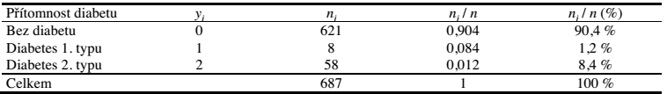
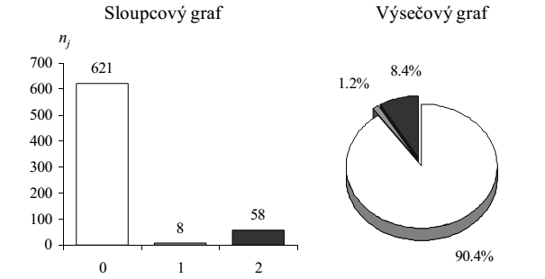
Popis a vizualizace dat
  Tabulka četností
Cíl: pozorovaná data graficky zpřehlednit a poskytnout maximum informací na minimální ploše
Kvalitativní data
  Tabulka četností
  Sloupcový graf, výsečový (koláčový) graf

Slide 10
Popis a vizualizace dat
Kvantitativní data
  Míra polohy – shrnuje soubor dat jedním číslem a představuje „typickou hodnotu“ – průměr, medián
  Míra variability – jak jsou kolem „typické hodnoty“ rozloženy ostatní hodnoty
  – rozpětí = rozsah hodnot (interval min a max hodnoty) - náchylnost k odlehlým hodnotám
  – kvantilové rozpětí (interval definovaný hodnotami p% kvantilu a [100 – p]% kvantilu)
  – kvartilové rozpětí (dán dolním a horním kvartilem, pokrývá 50 % pozorovaných hodnot)
  Bodový graf, krabicový graf, histogram

Slide 11
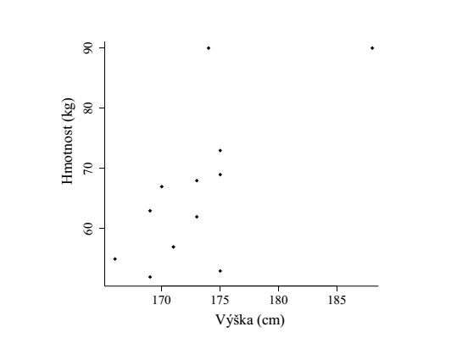
Bodový graf
zobrazuje každou měřenou hodnotu jako bod plochy
použití zejména pro vizualizaci vzájemného vztahu dvou veličin spojitého typu
hodnoty jedné veličiny jsou zobrazeny na ose x
hodnoty druhé veličiny jsou zobrazeny na ose y

Slide 12
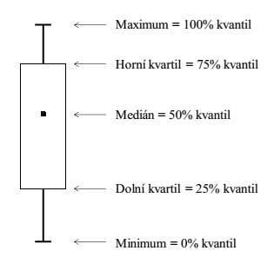
Krabicový graf
kvartilové rozpětí – ohraničuje 50% pozorovaných hodnot (hranice horní a dolní kvartil)

Slide 13
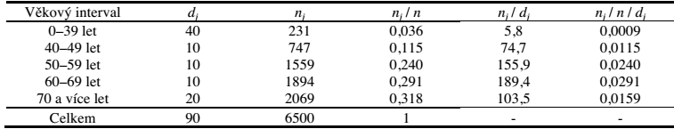
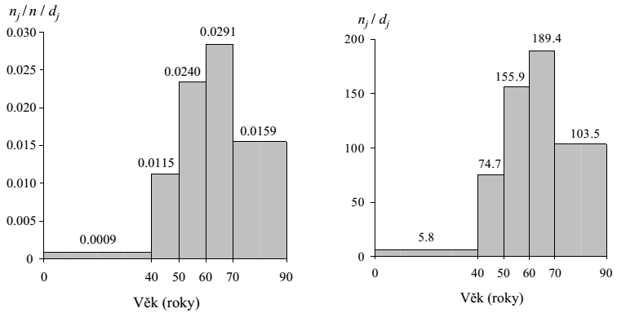
Histogram
Příklad pacientek s karcinomem prsu
Relativní četnost Absolutní
pro vizualizaci poměrových a intervalových dat
připomíná sloupcový graf
  Rozdíl: každý sloupec v histogramu odráží absolutní nebo relativní četnost na jednotku sledované veličiny na vodorovné ose
seřazení hodnot dle velikosti
rozdělení do vzájemně disjunktních intervalů
standardizace na šířku intervalu (70+ vypadá četnější než 60-69 viz tabulka, ale není, viz graf)
n … celkový počet hodnot sledované veličiny
d_{j} … šířka intervalu
n_{j} … počet pozorovaných hodnot v intervalu

Slide 14

SROVNÁNÍ PRŮMĚRU A MEDIÁNU
ukazatele středu souboru dat
jedno číslo, které představuje „typickou hodnotu“, kolem které mají ostatní pozorované hodnoty tendenci kolísat
PRŮMĚR
vypočten ze všech pozorovaných hodnot
symetrická data, neobsahují odlehlé hodnoty

Slide 15
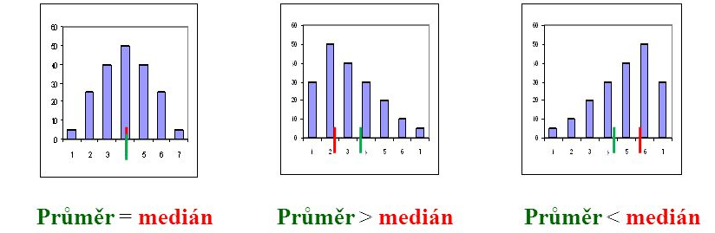
MEDIÁN
prostřední hodnota – dělí celý soubor na dvě poloviny
asymetrická data, přítomnost odlehlé hodnoty
např. výpočet průměrného platu
zvážit, co použiju, uvést obě hodnoty
Symetrická data
Asymetrická data

Slide 16

SMĚRODATNÁ ODCHYLKA, CHYBA PRŮMĚRU
ukazatele šířky rozložení
  např. větší variabilita u hodnot 0-100 než u 40-60
ROZPTYL
získaný na základě odchylky jednotlivých hodnot od průměru
nejvyšší vypovídající schopnost v případě symetrického rozdělení
SMĚRODATNÁ ODCHYLKA (SD) – variabilita pozorované proměnné
druhá odmocnina z rozptylu
pro n < 7:
X …. průměr
R …. rozpětí
n …. počet měření

Slide 17
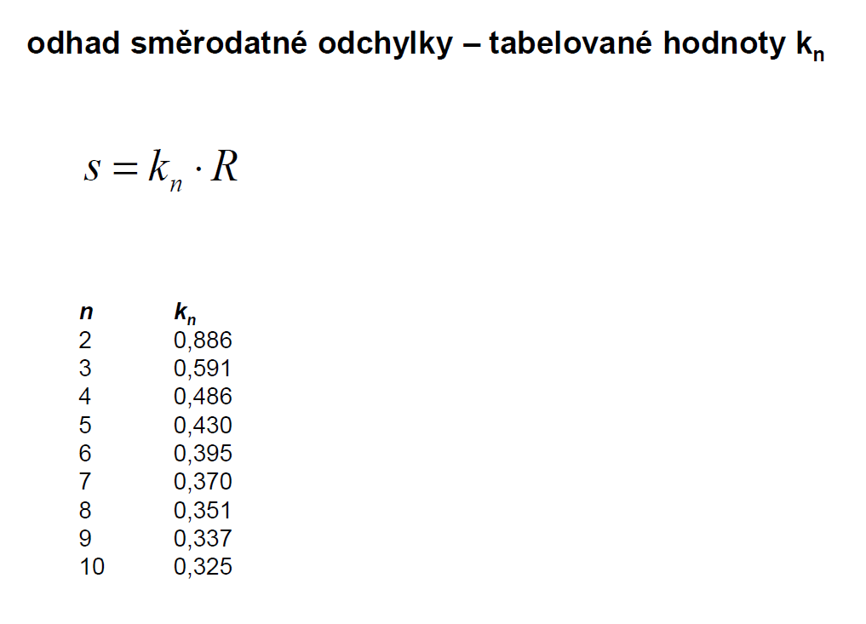

Slide 18


RELATIVNÍ SMĚRODATNÁ ODCHYLKA (RSD; %)
vhodné pro srovnání variability více souborů, které se liší úrovní hodnot
STŘEDNÍ CHYBA PRŮMĚRU
směrodatná odchylka rozložení průměru
měří se rozptýlenost vypočteného X v různých výběrových souborech vybraných z 1 velkého základního souboru → s menší chybou
INTERVAL SPOLEHLIVOSTI
interval, v němž s danou pravděpodobností leží správná hodnota µ
pro n <7: µ = X ± K_{n}R
pro n > 7:

Slide 19


TEST ODLEHLÝCH HODNOT
Q-test a T-test
zjišťujeme, zda se krajní hodnoty souboru statisticky významně liší od ostatních paralelních měření
DEAN-DIXONŮV Q-TEST – pro n<7
nalezené hodnoty Q₁ nebo Q_{n} se srovnávají s tabelovanou hodnotou Q_{k}
když Q₁ nebo Q_{n} < Q_{k} → výsledek NENÍ odlehlý a zůstane součástí souboru dat
když Q₁ nebo Q_{n} > Q_{k} → výsledek JE odlehlý a vyloučí se ze souboru dat

Slide 20


GRUBSŮV T-TEST – pro n>7
nalezené hodnoty T₁ nebo T_{n} se srovnávají s tabelovanou hodnotou T_{k}
když T₁ nebo T_{n} < T_{k} → výsledek NENÍ odlehlý a zůstane součástí souboru dat
když T₁ nebo T_{n} > T_{k} → výsledek JE odlehlý a vyloučí se ze souboru dat
Postup při Q- nebo T-testu:
výsledky daného stanovení se seřadí podle velikosti hodnot → x₁ < x₂ < x₃ < x₄ … < x_{n}
otestují se pouze krajní hodnoty souboru dat podle Q- nebo T- testu
pokud ani jedna z krajních hodnot není odlehlá, tak počítáme se všemi hodnotami souboru dat
pokud je alespoň jedna z hodnot odlehlá, vyloučíme ji ze souboru dat a pokračujeme opět krokem 1)

Slide 21



Př. Ve vzorku multivitaminového přípravku byl pomoci metody AAS stanovován obsah Zn. Opakovaným měřením byly získány tyto obsahy: 164,1 mg/l, 165,0 mg/l, 166,9 mg/l, 157,2 mg/l, 166,9 mg/l, 163,0 mg/l. Výsledky otestujte na odlehlost a vypočtěte průměrnou hodnotu a směrodatnou odchylku měření.
157,2 mg/l, 163,0 mg/l, 164,1 mg/l, 165,0 mg/l, 166,9 mg/l, 166,9 mg/l
R = 166,9 – 157,2 = 9,7 mg/l
Q₁ = 0,598 > 0,560 (Q_{k6}) …. JE odlehlé
Q₆ = 0 < 0,560 (Q_{k6}) …. NENÍ odlehlé
163,0 mg/l, 164,1 mg/l, 165,0 mg/l, 166,9 mg/l, 166,9 mg/l
R = 166,9 – 163,0 = 3,9 mg/l
Q₁ = 0,282 < 0,642 (Q_{k5}) … NENÍ odlehlé
Q₅ = 0 < 0,642 (Q_{k5}) …. NENÍ odlehlé
X = 165,2 mg/l
s = k_{n}R = 0,430 × 3,9 = 1,7 mg/l

Slide 22
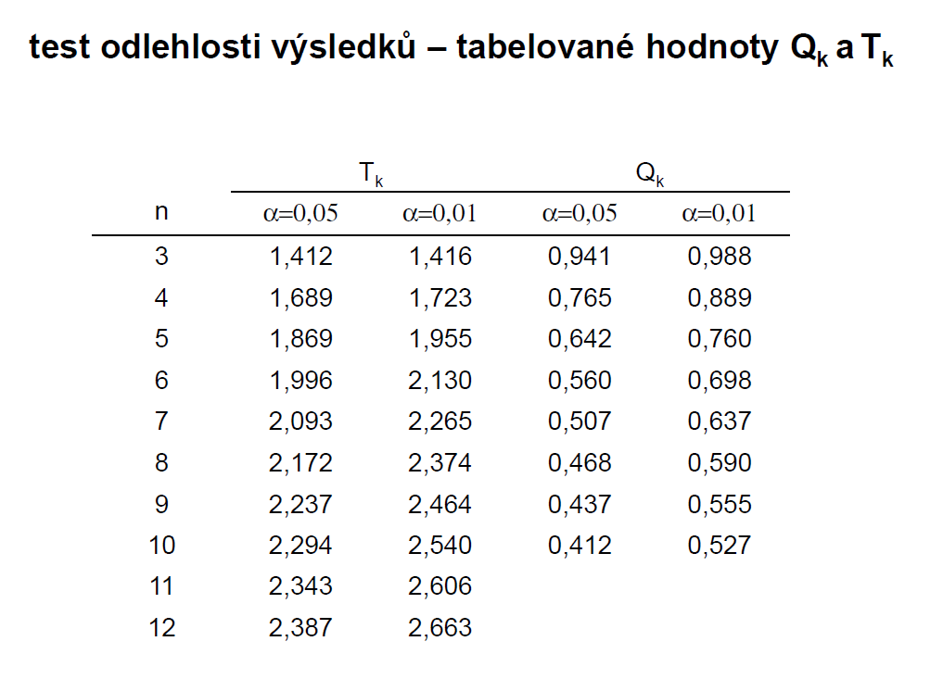

Slide 23


TEST PRAVDIVOSTI VÝSLEDKU
Lordův a Studentův test
naměřený výsledek se srovnává se správnou hodnotou
LORDŮV TEST – pro n < 7
nalezená hodnot u se srovnává s tabelovanou hodnotou u_{k}
u < u_{k} → výsledek JE pravdivý
STUDENTŮV TEST – pro n > 7
nalezená hodnot t se srovnává s tabelovanou hodnotou t_{k}
t < t_{k} → výsledek JE pravdivý

Slide 24
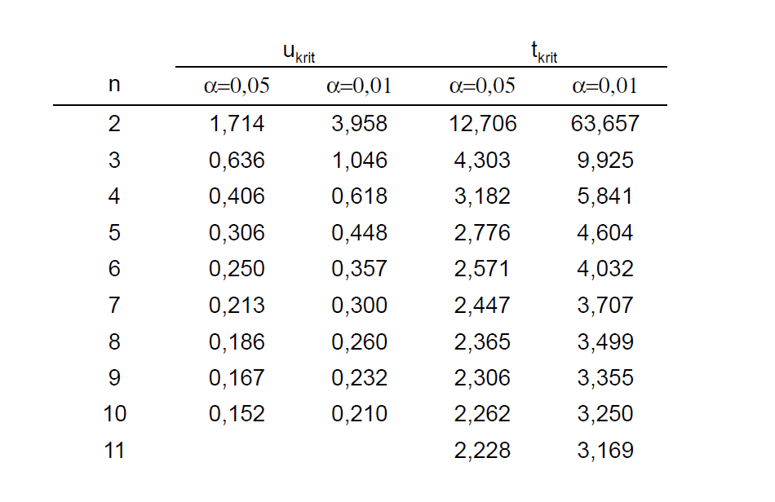
test pravdivosti výsledků – tabelované hodnoty u_{k} a t_{k}

Slide 25
Vybraná rozdělení pravděpodobnosti a Kaplan-Meierův odhad funkce přežití
Bc. Ondřej Dvorský

Slide 26
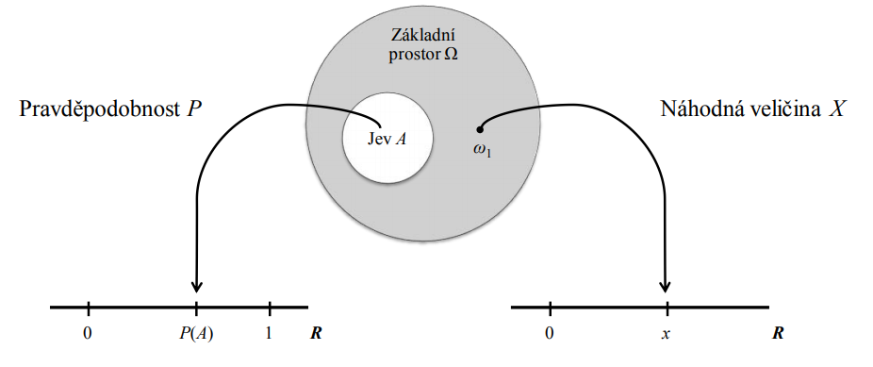
Schematické vyjádření konceptu náhodné veličiny

Slide 27
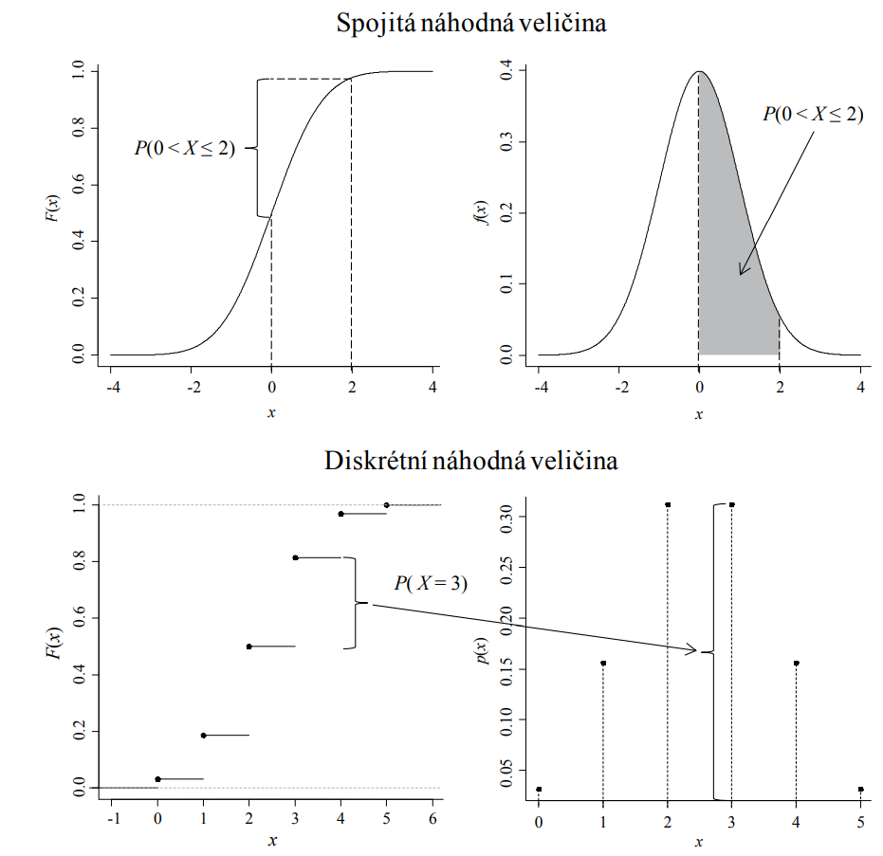
Spojité a diskrétní náhodné veličiny

Slide 28
Statistické metody
Neparametrické - nevyžadují specifikaci konkrétního rozdělení pozorovaných hodnot
Parametrické - vyžadují specifikaci

Slide 29
Spojitá rozdělení pravděpodobnosti
Normální
Rovnoměrně spojité - f(x) na intervalu (a, b) konstantní a mimo tento interval nulová
Chí-kvadrát - při konstrukci intervalu spolehlivosti pro rozptyl náhodné veličiny
Studentovo t
Logaritmicko-normální
Exponenciální - popisuje délku časových intervalů mezi jednotlivými událostmi, když se tyto události vyskytují vzájemně nezávisle a s konstantní intenzitou
Fisherovo F - sestrojení intervalu spolehlivosti pro podíl dvou rozptylů normálního rozdělení; testování hypotézy o rovnosti středních hodnot veličiny X

Slide 30
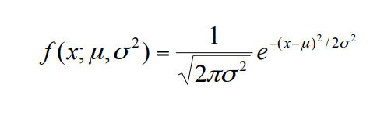
Normální rozdělení
Pro veličiny, jejichž hodnoty se symetricky shlukují kolem střední hodnoty a vytvářejí tak charakteristický tvar hustoty pravděpodobnosti, která je známá také pod pojmem Gaussova křivka
Parametry μ a σ² - první z nich představuje střední hodnotu normálního rozdělení a druhý představuje rozptyl normálního rozdělení
X ~ N(μ,σ²). Hustota náhodné veličiny X má tvar:

Slide 31
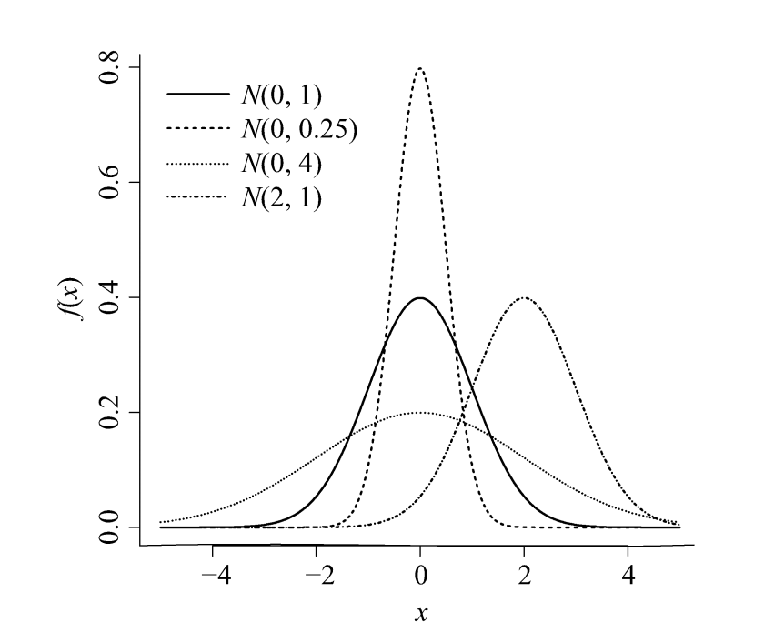
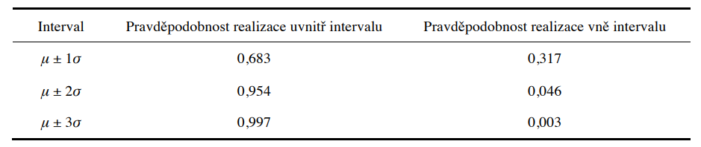
Ukázky hustot náhodných veličin s normálním rozdělením

Slide 32
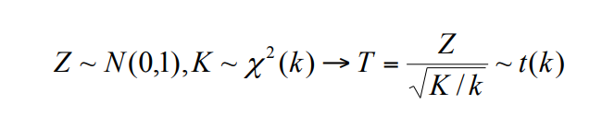
Studentovo t rozdělení – t(k)
Charakterizuje rozdělení pravděpodobnosti průměru jako odhadu střední hodnoty veličiny s normálním rozdělením v případě, že neznáme přesnou hodnotu rozptylu (což je v praktickém životě téměř vždy). Studentovo t rozdělení vzniká jako podíl dvou nezávislych náhodnych veličin, jedné s rozdělením N(0,1) a druhé s rozdělením χ2(k)
Platí tedy:
Počet stupňů volnosti k, ktery přebírá od rozdělení chí-kvadrát

Slide 33
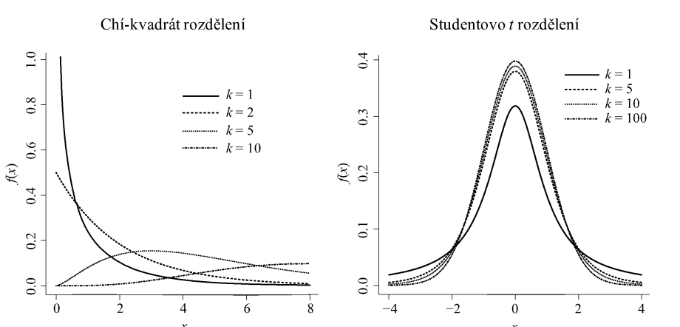
Ukázky hustot náhodných veličin s chí-kvadrát rozdělením a Studentovým t rozdělením

Slide 34

Logaritmicko-normální rozdělení – lnN(µ,σ²)
Náhodná veličina X má logaritmicko-normální rozdělení právě tehdy, když veličina Y = ln(X) má normální rozdělení. To samé platí i naopak, když veličina Y má normální rozdělení, pak náhodná veličina X = exp(Y) má rozdělení logaritmicko-normální.
Hustota je dána vztahem:

Slide 35
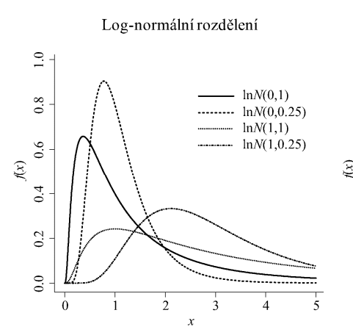
Ukázka hustot náhodných veličin s log-normálním rozdělením

Slide 36
Diskrétní rozdělení pravděpodobnosti
Binomické
Poissonovo

Slide 37

Binomické rozdělení – Bi(n,π)
Popisuje počet výskytů sledovaného znaku nebo události (ve formě ano/ne, nastala/nenastala) v sérii n nezávislých experimentů, kdy v každém experimentu máme stejnou pravděpodobnost výskytu daného znaku (události), označenou π.
Funkce má tvar:

Slide 38
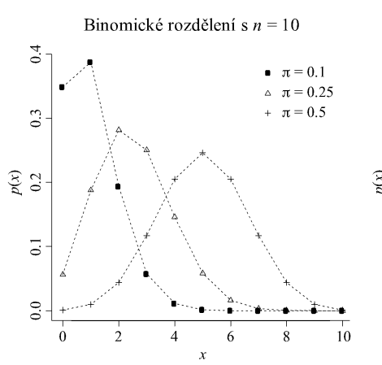
Pravděpodobnostní funkce náhodné veličiny s binomickým rozdělením pro n=10

Slide 39
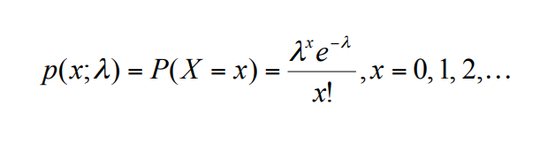
Poissonovo rozdělení – Po(λ)
Popisuje počet výskytů sledovaného znaku nebo události na danou jednotku času, plochy, případně objemu s tím, že se tyto události vyskytují vzájemně nezávisle a s konstantní intenzitou (tu popisuje jediný parametr tohoto rozdělení, intenzita λ.
Při počtu opakování n→∞;pravděpodobnosti výskytu jednotlivé události π→0
součin nxπ přechází v intenzitu λ
Platí tedy:

Slide 40
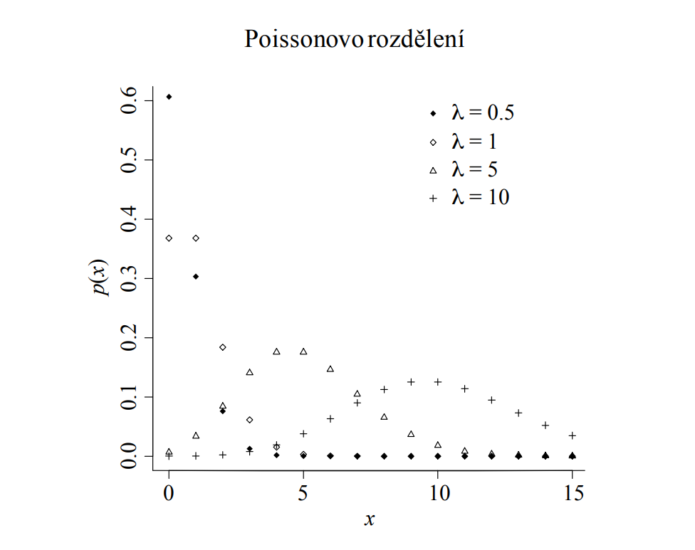
Ukázky pravděpodobnostní funkce náhodných veličin s Poissonovým rozdělením

Slide 41
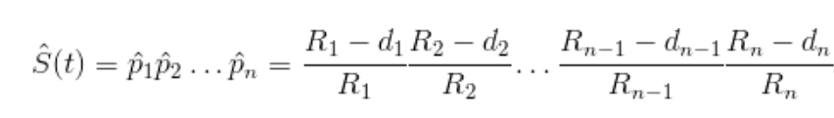
Kaplan-Meierův odhad funkce přežití
Neparametrický odhad funkce přežití
Aby byl subjekt v čase t bez sledované události (aby se např. pacient s nádorovým onemocněním dožil času t), nesmí se u něj událost vyskytnout v žádném čase takovém, pro nějž platí, že t>t*. Pravděpodobnost přežití daného času můžeme vyjádřit pouze s pomocí údajů o úmrtí v daném čase. Funkci přežití pak můžeme odhadnout pomocí vztahu:
kde d je počet sledovaných událostí zaznamenaných v čase a R je počet subjektů v riziku výskytu sledované události v čase

Slide 42
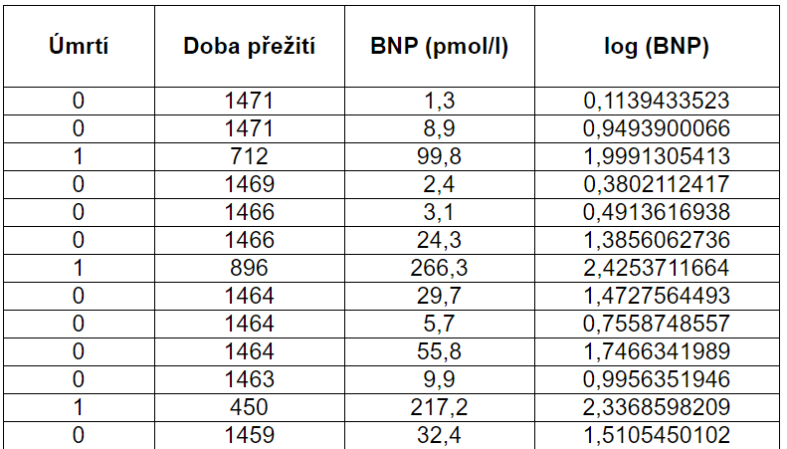
Efektivita BNP ve vztahu k celkové mortalitě
BNP - natriuretický peptid typu B
157 osob
4 roky
116 přežilo

Slide 43
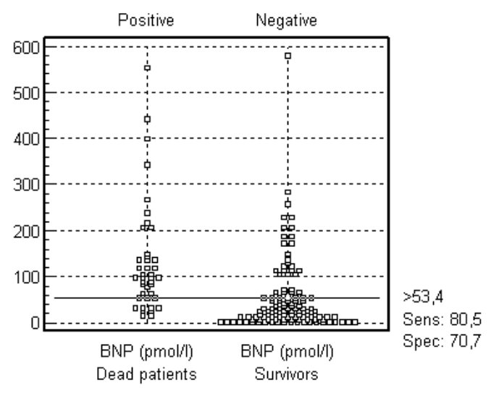

Slide 44
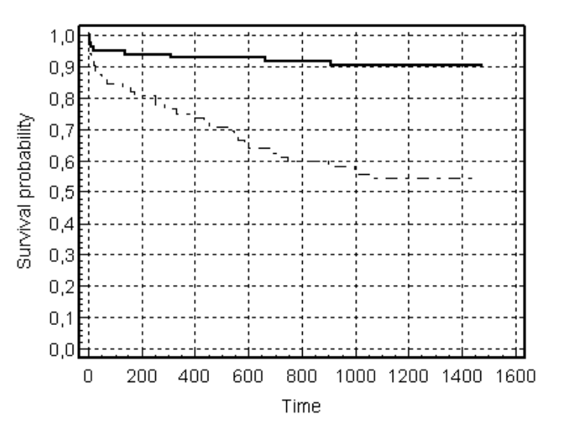
Výsledky
Mez BNP - 50 pmol/l
Pod – 84 pacientů; 90,5 %
Nad – 73 pacientů; 54,3 %
p < 0,0005

Slide 45
Statistika
Jan Gečnuk

Slide 46
Obsah
Hypotézy
Formulace hypotézy (příklad)
Rozdělení testů para x neparametrické
F- test (model, vstup)
T- test (model, vstup)

Slide 47
Hypotézy
Hypotéza = domněnka
Testování hypotéz = potvrzení, či vyvrácení domněnky
Možnosti hypotéz
Změna sledované veličiny na vlivu vnějšího zásahu
Srovnání nezávislosti dvou proměnných veličin
Srovnání odhadu střední hodnoty se známým údajem

Slide 48
Formulace hypotézy
H₀ = nulová hypotéza, začátek
je platná, dokud nenajdeme silný důkaz, který ji vyvrátí (presumpce neviny)
H₁ = alternativní hypotéza, vyvrací první
hypotézy jsou pouze dvě
Pokud je jedna vyvrácena, pravděpodobně platí ta druhá

Slide 49
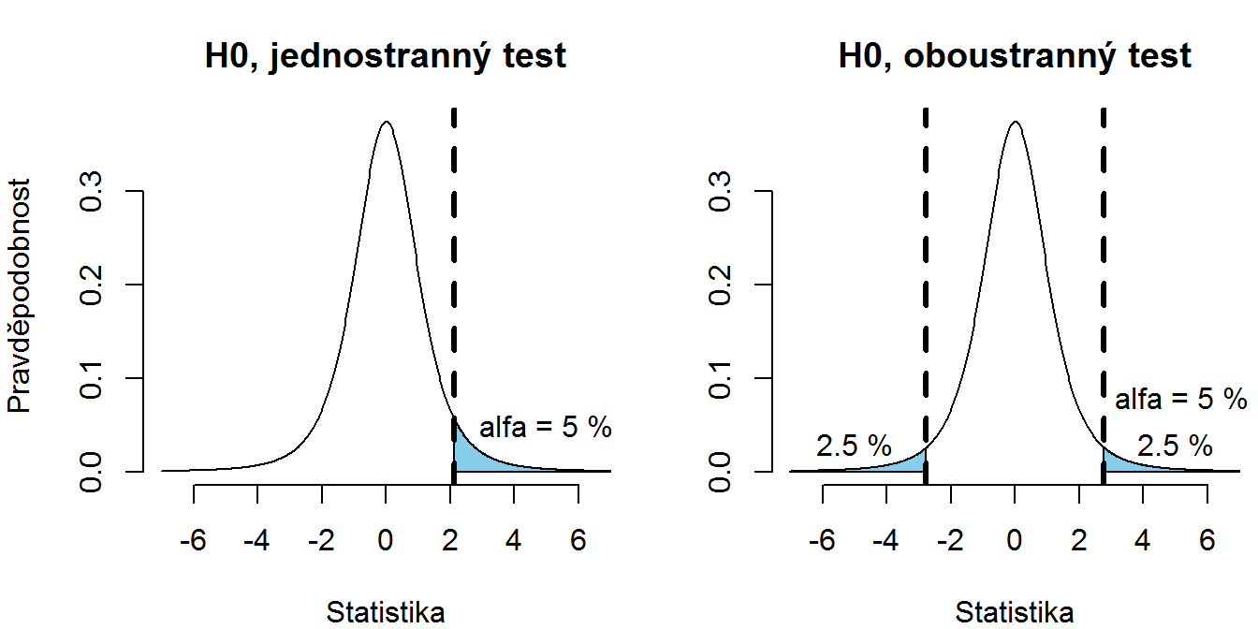
Antibiotikum a délka hojení rány
nulová hypotéza H₀: ν₀ = ν₁
Alternativní hypotéza H₁: ν₀ ≠ ν₁ (místo ≠ případně: <;>)
ν₀ = standartní doba léčby
ν₁ = doba léčby za použití antibiotik
Stanovení hladiny významnosti α (nejčastěji 0,05)
ovlivňuje chybu I. Druhu (přijeme H1, ale platí H0)
Výběr testového kritéria (vzorec T,t)
Rozdělení výběrového prostoru (oboru hodnot)
1. Obor přijetí(V): zamítnuta H₁
2. kritický obor(W): přijememe H₁, H₀ zamítnuta,
Obory od sebe odlišuje kritická hodnota, úsek závislý na hladině významnosti a počtu měření (tabulková hodnota)

Slide 50
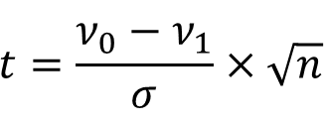
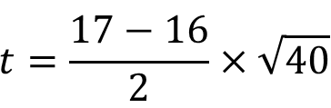
Antibiotkum a délka hojení rány
$$t=\frac{ν_{0}−ν_{1}}{σ}×\sqrt{n}$$
$$t=\frac{17−16}{2}×\sqrt{40}$$
Máme stanoveno
Nulová hypotéza H₀: ν₀ = ν₁
Alternativní hypotéza H₁: ν₀ ≠ ν₁
množství pacientu, n= 40
Hladina významnosti α=0.95
Průměrná doba hojení bez přídavku antibiotika ν₀ je 17 dny
Průměrná doba hojení s přídavkem antibiotika ν₁ je 16 dny
Známe i rozptyl σ² = 4 dny

Slide 51
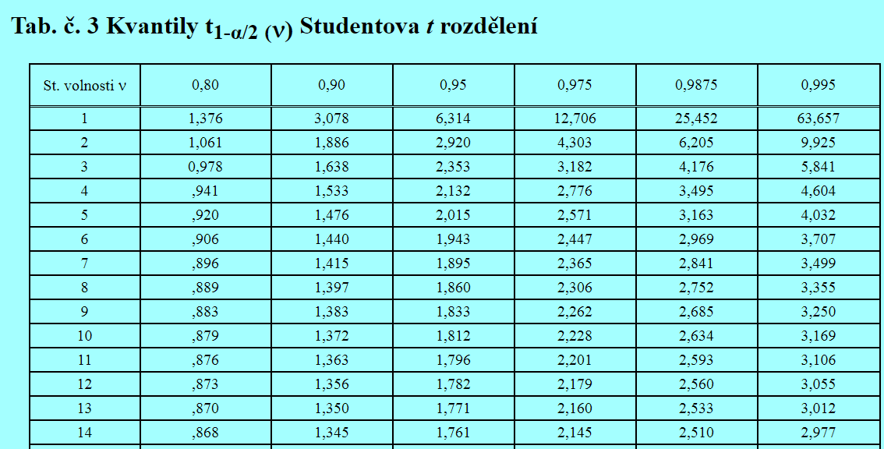
Antibiotikum a délka hojení rány
t-test
kritická hodnota T_{krit} = 1,684
tabulka: Kvantily t_{1-α/2} (ν) Studentova t rozdělení
ν = n-1 (počet stupňů volnosti = n-1)
Vypočtená T = 3,16
je vyšší než kritická hodnota
alternativní hypotézu zamítáme
rozdíl není statisticky významný α=0.95
Tabulky

Slide 52
Rozdělení testů
Parametrické testy
Testují parametr ze základního souboru (střední hodnota, rozptyl)
mají vyšší sílu, (schopnost správně zamítnout ve skutečnosti neplatnou nulovou hypotézu) než testy neparametrické
„přísnější na data“
Vyžadují podmínky - nepřítmnost extérmů, normální rozdělení, rozsah výběru
Použivají se prioritně

Slide 53
Neparametrické testy
Testuje hypotézu o základním souboru, jinou, než je parametr (μ, σ)
nižší síla (ty data v H₀, které by parametrický test zamítl, neparametrický nezamítne)
Nezávsilý na extrémech a rozdělení
Širší použití

Slide 54
Rozdělení testů - výběry
Testy pro jeden výběr – porovnáváme parametr odhadnutý z měřených dat se zadanou konstantou (energetický příjem oproti známému průměru)
Testy pro dva výběry – porovnávání parametrů ze dvou výběrů, testování shody, nezávislosti
Podmnožiny
Dvouvýběrový test pro nezávislé výběry (výběry jsou navzájem nezávislé)
Dvouvýběrový test pro závislé výběry (párový test – 1 jedinec, dva testované přístroje)

Slide 55
Rozdělení testů
Testy pro více výběrů
metodika – analýza rozptylů ANOVA

Slide 56




Fisherův, F-test
$$H_{0}:σ_{1}^{2}=σ_{2}^{2}$$
$$H_{0}:σ_{1}^{2}≠σ_{2}^{2}$$
$$H_{0}:σ_{1}^{2}>σ_{2}^{2}$$
$$H_{0}:σ_{1}^{2}<σ_{2}^{2}$$
sledování rozdílu dvou rozptylů
Používáme k testování hypotéz týkající se σ, μ
U populací, které odpovídají Gaussovu norm. rozdělení
U populací se využívají výběrové rozptyly k ověření nulové hypotézy
Nulová hypotéza a následující alternativní hypotézy zapíšeme

Slide 57
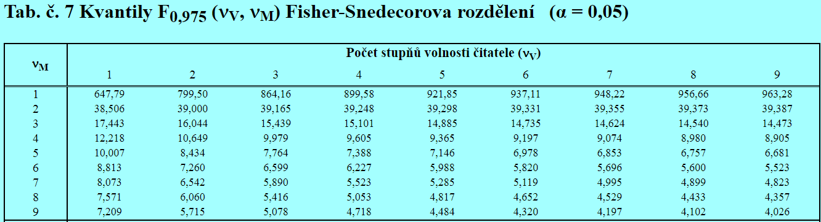
Fisherovo rozdělení

Slide 58
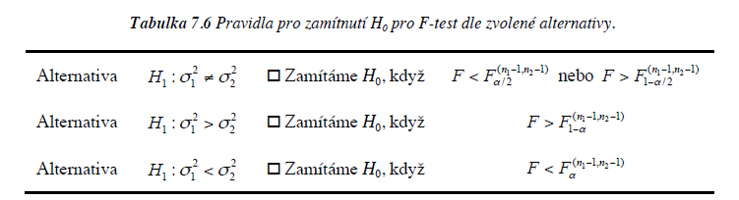
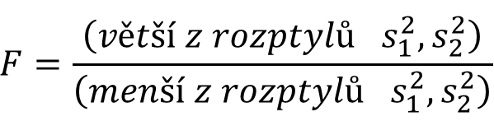
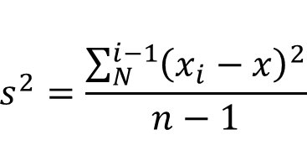
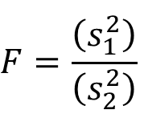
Příklad F-testu
$$F=\frac{\left(větší z rozptylů{ s}_{1}^{2},s_{2}^{2}\right)}{\left(menší z rozptylů s_{1}^{2},s_{2}^{2}\right)}$$
Dva soubory, pokusný (µ₁ a σ₁²) kontrolní (µ₂ a σ₂²)
Určíme výběrový rozptyl
Testovací statistika:
Pokud platí H₀, pak má Fisherovo rozdělení s parametry (n₁-1) a (n₂-2),
Možnosti zamítnutí H₀ hypotézy
$$F=\frac{\left(s_{1}^{2}\right)}{\left(s_{2}^{2}\right)}$$
$$s^{2}=\frac{\sum_{N}^{i−1}{{\left(x_{i}−x\right)}^{2}}}{n−1}$$

Slide 59
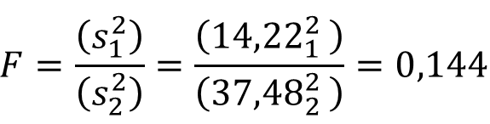
Příklad F-test
Děti s hyperthyreózou
Výpočet testové statistiky
V tabulkách najdeme kvantil, pro stupně volnosti
Závěr – zamítáme nulovou hypotézu
Obě skupiny se statisticky významně
liší ve variabilitě tyroxinu v séru
$$F=\frac{\left(s_{1}^{2}\right)}{\left(s_{2}^{2}\right)}=\frac{\left(14{,22}_{1}^{2}\right)}{\left(37{,48}_{2}^{2}\right)}=0,144$$
$$F=0,144<0,279=F_{0,05}^{8,6}=F_{α}^{\left(n_{1}−1,n_{2}−1\right)}$$
Hladina tyroxinu v séru (nmol/l) | Mírné symptomy (n₁ = 9) | Výrazné symptomy (n₂ = 7)
Průměr | 56,4 | 42,1
Směrodatná odchylka | 14,22 | 37,48

Slide 60
T-test
Nejčastěji používaný parametrický test
testování rozdílu dvou středních hodnot μ
Výpočet vychází z odhadu parametrů μ a s² u výběrových souborů x, σ²
Testovací kritérium, porovnáme s tabulkovou kritickou hodnotou (1-α/2 kvantil Studentova t-rozdělení pro dané υ a zvolené α)
Podmínka: stejný rozptyl obou měření

Slide 61
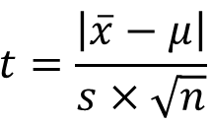

T-test - jednovýběrový
$$t=\frac{\left|\overline{x}−μ\right|}{s×\sqrt{n}}$$
t=testovací kritérium
x = průměr výběrového souboru
μ = střední hodnota základního souboru
s = rozptyl výběrového souboru
n = počet členů VS
$$ν=n−1$$
Jednovýběrový – známe střední hodnotu základního souboru, pak nulová hypotéza je H₀: μ= konst.
Stanovíme aritmetický průměr, rozptyl výběrového souboru
Testovací kritérium (statistika) = t
Stanovení α, ν
Kritická hodnota: t_{1-α}/2(ν)
Tabulky: Kvantily t_{1-α}/2(ν) Studentova t rozdělení

Slide 62
T-test závěry
Výsledek: t≤t_{1-α}/2(ν), statisticky nevýznamný rozdíl mezi střední hodnotou μ a známou konstantou při zvolené α (nezamítáme H₀, tzn. výběrový soubor pochází z populace se známou střední hodnotou m = konst.).
Závěr: pokusný zásah byl neúčinný, protože nebyla ovlivněna střední hodnota souboru při aplikaci zásahu (p > 0,05).
t>t_{1-α}/2(ν), statisticky významný rozdíl mezi střední hodnotou μ a známou konstantou (α = 0,05) nebo statisticky vysoce významný rozdíl (při α = 0,01) (zamítáme H₀, tzn. výběrový soubor nepochází σ populace se známou střední hodnotou a pochází z jiné populace, kde μ≠ konst.).
Závěr: pokusný zásah byl účinný, protože způsobil změnu střední hodnoty u pokusného souboru ve srovnání se známou konstantní střední hodnotou (p < 0,05 resp. p < 0,01).

Slide 63
T-test dvouvýběrový párový
Neznáme střední hodnotu základního souboru
porovnáváme 2 soubory dat
1 soubor – měření před zásahem
2 soubor – měření po zásahu
sledujeme rozdíly v „párech“ v řadách hodnot
testujeme hypotézu, že střední hodnota před a po pokusu se rovná
Př. slepice ve velkochovu – hmotnost vajec, upravení světelného režimu, opětovné měření, zjišťování významnosti

Slide 64

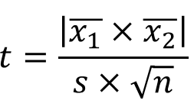
T-test dvouvýběrový párový
$$ν=n−1$$
$$t=\frac{\left|\overline{x_{1}}×\overline{x_{2}}\right|}{s×\sqrt{n}}$$
1. vypočítáme rozdíly v párových hodnotách
2. vezmeme rozdíly před a po zásahu, z těchto stanovíme arimtetický průměr, x ze zjištěných rozdílů a s² (nebo s = směrodatnou odchylku)
3. vypočítáme testovácí kritérium
4. stanovení α, ν
6. Kvantily t1-α/2(ν) Studentova t rozdělení
7. t porovnáváme s t_{krit}

Slide 65
T-test dvouvýběrový párový
Výsledek : t≤t_{1-α}/2(ν), statisticky nevýznamný rozdíl mezi μ₁ a μ₂ na dané hladině výynamnosti
Závěr: pokusný zásah byl neúčinný, protože nebyla ovlivněna střední hodnota měření provedeného po aplikaci zásahu (p > 0,05).
t>t_{1-α}/2(ν), statisticky významný rozdíl μ₁ a μ₂ (α = 0,05) nebo statisticky vysoce významný rozdíl (při α = 0,01)
(zamítám H0, tzn. střední hodnota měření před pokusem se liší od střední hodnoty měření po pokusu).
Závěr: pokusný zásah byl účinný, protože způsobil změnu střední hodnoty u měření provedeného po aplikaci pokusného zásahu ve srovnání se střední hodnotou zjištěnou před aplikací zásahu (p < 0,05 resp. p < 0,01).

Slide 66
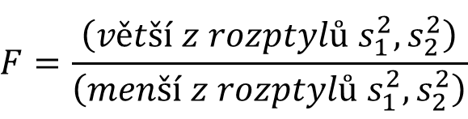
T-test dvou výběrový nepárový
$$F=\frac{\left(větší z rozptylů{ s}_{1}^{2},s_{2}^{2}\right)}{\left(menší z rozptylů{ s}_{1}^{2},s_{2}^{2}\right)}$$
Porovnávání dat ze dvou nezávislých výběrů – typicky testovaná a kontrolní skupina
Typická H₀ : μ₁ = μ₂
Vychází z odhadu μ a σ² kontrolního a pokusného souboru
neznáme rozptyl hodnot sledované veličiny
nutno provést F-test H₀ : σ²₁ = σ²₂
(Příklad – podání léčiva testované skupině pacientů, kontrolní skupině placebo)

Slide 67
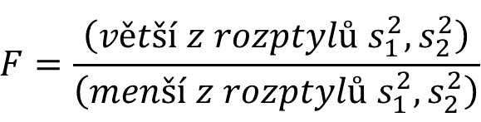
T-test dvou výběrový nepárový
$$F=\frac{\left(větší z rozptylů s_{1}^{2},s_{2}^{2}\right)}{\left(menší z rozptylů{ s}_{1}^{2},s_{2}^{2}\right)}$$
Stanovení stupňů volnosti čitatele i jmenovatele
ν (větší) = n_{(1,2)}-1
ν (menší) = n_{(1,2)}-1
Pro stanovení kritických hodnot se používají tabulky: Fisher-Snedecorova rozdělení
vyhledáme kritickou hodnotu F_{krit} = 1 - α/2 kvantil F-rozdělení o (νV,νM) stupních volnosti pro zvolenou hladinu významnosti

Slide 68
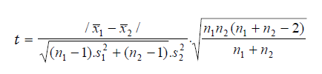
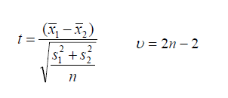
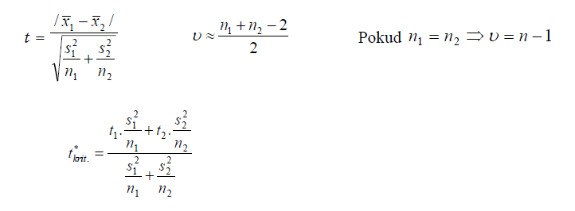
T-test dvou výběrový nepárový
F- test:
potvrdil, že rozptyly jsou shodné, poté
pokud se n₁=n₂ pak
- F-test nevyšel pozitivně, pak

Slide 69

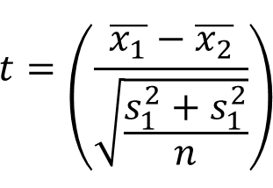
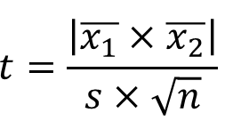
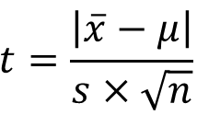
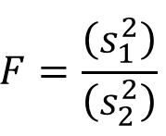
Závěr
$$F=\frac{\left(s_{1}^{2}\right)}{\left(s_{2}^{2}\right)}$$
$$t=\frac{\left|\overline{x}−μ\right|}{s×\sqrt{n}}$$
$$t=\frac{\left|\overline{x_{1}}×\overline{x_{2}}\right|}{s×\sqrt{n}}$$
$$t=\left(\frac{\overline{x_{1}}−\overline{x_{2}}}{\sqrt{\frac{s_{1}^{2}+s_{1}^{2}}{n}}}\right)$$
$$ν=2n−2$$
Nulová hypotéza = presumpce nevinny
F-test = srovnání dvou rozptylů (Fisher Snedecorovo rozdělení)
T-test srovnání: (Studentovo, T-rozdělení)
1. střední hodnota s danou hodnotou
2. dvě střední hodnoty ze stejného souboru dat (párový)
3. dvě střední hodnoty z různých souborů (nepárový)

Slide 70
ANOVA (analysis of variance; analýza rozptylu)
Testování hypotéz o středních hodnotách více než dvou výběrů
Využívá srovnání variability mezi výběry a variability uvnitř výběrů (hodnotí rozptyly)
Předpoklady: nezávislost měření, normalita dat (Q-Q diagram, Shapirův-Wilkův test, Kolmogorovův-Smirnovův test), alespoň přibližná shoda rozptylů ve skupině
Př.: Sledování pacienta v několika stádiích onemocnění (II, III, IV)

Slide 71
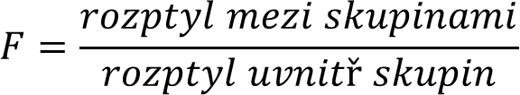
ANOVA – jednofaktorová (one-way)
$$F=\frac{rozptyl mezi skupinami}{rozptyl uvnitř skupin}$$
H₀ : μ_{k} = μ₁ = μ₂ = μ₃= μ₄ H₁: nejméně jedno μ_{i} je odlišné od ostatních
Sledujeme účinek jednoho faktoru na zkoumanou proměnnou
Př. Sledujeme změny váhy u zvířat s různými druhy krmiva (krmivo A, krmivo B a kontrola)
Testovací kritérium F - zda se průměry ve skupinách odlišují více než na základě přirozeného kolísání
F > F_{krit} –> zamítám H₀ -> testy pro mnohonásobné testování (Tukey-test, Sheffe-test, Student-Neuman-Keuls-test (SNK test), Dunnett-test)

Slide 72


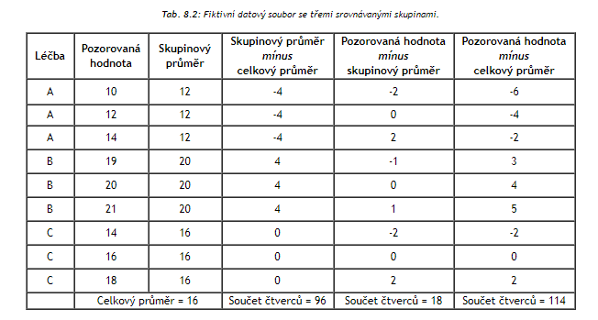
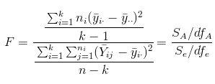
Postup:
Průměr v rámci výběru + celkový průměr všech výběrů
Celkový součet čtverců (= celková variabilita)
Skupinový součet čtverců (= variabilita mezi skupinovými průměry; variabilita příslušná vlivu sledované proměnné)
Reziduální součet čtverců (= variabilita v rámci skupin)
Výběrové odhady a
Testová statistika F:

Slide 73
ANOVA - vícefaktorová
Sledování více faktorů: vliv krmení a plemene, vliv léku v různých stádiích onemocnění, apod.
Rozlišujeme: „hlavní efekt“ – přímý efekt faktoru na závisle proměnnou
„interakční efekt“ – spojení dvou nebo více faktorů na závisle proměnnou
Nejjednodušší: ANOVA dvojného třídění (two-way)
Sledujeme vliv dvou faktorů na závisle proměnnou
Faktory: A – plánovitě měníme
B – „rušivý vliv“; snažíme se ho oddělit od A
-> pacienty rozdělíme např. podle úrovně B (dávka antibiotika)
-> pacientům náhodně přiřadit úroveň A (druh antibiotika)
--> sledujeme rozdíly účinku jednotlivých druhů antibiotik podávaných v různých dávkách

Slide 74
Zdroje
https://www.iba.muni.cz/res/file/ucebnice/pavlik-biostatistika-v2.pdf
http://user.mendelu.cz/drapela/Statisticke_metody/Prezentace/zakladni/testy.pdf
https://cit.vfu.cz/statpotr/POTR/Teorie/tabulky.htm#Ftest
http://www.fsps.muni.cz/~novotny/Statistika.htm
https://cit.vfu.cz/statpotr/POTR/prednasky.htm
http://user.mendelu.cz/drapela/Statisticke_metody/teorie%20text%20I.pdf
https://k101.unob.cz/~neubauer/pdf/testy_hypotez1.pdf
Tabulky

Slide 75
Neparametrické testy pro spojitou náhodnou veličinu

Slide 76
Spojitá náhodná veličina (jakékoli hodnoty v určitém rozmezí)
Nemusíme znát typ rozdělení
Často založené na pořadí hodnot (není potřeba mít přesné hodnoty)
Obecnější ale při srovnání s parametrickými testy mají menší sílu

Slide 77
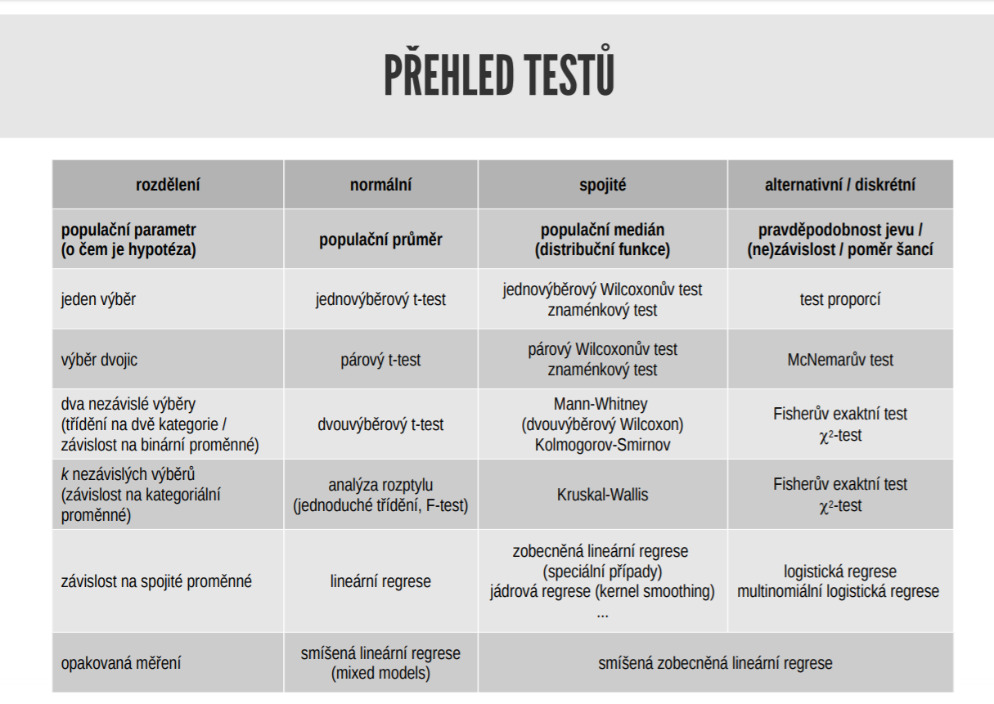

Slide 78
Wilcoxonův test pro jeden výběr
Neparametrická alternativa t-testu
Symetrie rozdělení kolem mediánu
Získané hodnoty jednoho výběru srovnávány se správnou hodnotou
n ≥ 6
Př. Denní energetický příjem srovnáván s doporučenou hodnotou 7725 kJ.
H₀: x = 7725 H₁: x ≠ 7725 (x … medián – chybí vlnka)

Slide 79

Diference od hodnoty, se kterou srovnáváme (x₁-x₀)
Určení pořadí absolutních hodnot (stejným hodnotám přiřazujeme průměrnou hodnotu)
Součet kladných pořadí, součet záporných pořadí
S⁺ = 8; S⁻ = 58 -> min (S⁺ , S⁻ ) = 8 w₁₁ (0,05) = 10 -> 8 < 10 -> zamítám H₀

Slide 80
Párový Wilcoxonův test
Podobný jako W. test pro jeden výběr
Párová data jsou na sobě závislá (2 měření na jednom subjektu)
Např. stav pacienta před léčbou a po léčbě, míra stisku pravé a levé ruky
Dva výběry -> diference mezi párovými hodnotami -> seřadit vzestupně -> pořadí (nulové hodnoty vyřadíme)
Postup jako W. test pro jeden výběr

Slide 81


Wilcoxonův test pro dva výběry
(Mann-Whitney test)
Obdoba testu shodnosti středních hodnot dvou výběrů (X₁, X₂)
Ne střední hodnoty ale rozložení funkce -> H₀: F(x) = F(y) H₁: F(x) ≠ F(y)
1. Prvky z obou souborů seřadit do neklesající posloupnosti -> součet pořadí X₁ a X₂ (označit T₁, T₂)
2. Výpočet statistiky:
3. Menší číslo porovnáváme s kritickou hodnotou (U_{min} ≤ w(N₁, N₂; 0,05) -> zamítám H₀)
Př. Pole hnojené 2 různými způsoby (výnos v tunách na hektar)
X₁: 5.7, 5.5, 4.3, 5.9, 5.2, 5.6, 5.8, 5.1
X₂: 5.0, 4.5, 4.2, 5.4, 4.4
T₁ = 70 U₁ = 34
T₂ = 21 U₂ = 6 -> w(5, 8; 0,05) = 6 -> 6 = 6 -> zamítám H₀

Slide 82


Kruskallův-Wallisův test
(neparametrická alternativa ANOVA)
Zobecnění M.-W. testu pro více než 2 srovnávané skupiny
H₀: F₁(x) = F₂(x) = … = F_{k}(x) H₁: nejméně jedna F_{i} je odlišná od ostatních
Prvky z všech souborů seřadit do neklesající posloupnosti
-> součet pořadí X₁, X₂, .. X_{k} (označit T₁, T₂, .. T_{k})
Výpočet statistiky:
KW > χ²_{α (k−1)} -> zamítám H₀
Pokud jsou shodné hodnoty v pořadí -> průměrné hodnoty pořadí
-> korekční faktor K (p … počet tříd se stejným pořadím,
-> opravný výpočet: KW_{opr} = KW/K t_{i} … počet pořadí v i-té třídě)
Pokud zamítám H₀ -> neparametrické metody mnohonásobného porovnávání (Neményiho nebo Dunnova metoda)

Slide 83



Slide 84



Slide 85
Znaménkový test
Zjednodušený Wilcoxonův test pro dva závislé výběry (párový test)
Spojité binomické rozdělení
n ≥ 20
Často pro orientační hodnocení (sledovanou veličinu nedokážeme přesně změřit)
Př. Účinek jedné terapie nad druhou, výskyt proměnné, pravolevost
3 případy:
A > B …… "+" (terapie A je účinnější než B, A se vyskytlo a B ne)
A < B …… "–" (terapie A je méně účinná než B, B se vyskytlo a A ne)
A = B …… vyřadíme (terapie A je stejně účinná jako B, současný výskyt či nepřítomnost A i B)
Postup:
Vyhodnotit, co je + a - -> sečíst + a – (= m₊, m₋) -> nižší hodnota porovnána s kritickou
hodnotou-> m ≤ m_{krit}(n; 0,05) -> zamítám H₀

Slide 86
Př. Moč 15 pacientů – Furantoin x Penicilin – zkoumáme počet bakterií
1. Rozdíly: 13x – méně bakterií u F než u P -> F < P
1x – více bakterií u F než u P -> F > P
1x – nelze rozhodnout -> F = P (vylučujeme)
2. Součet + a -: m₋ = 13 m₊ = 1 -> n = 14
3. Testovací kritérium: m = min(13, 1) = 1
4. m_{krit}(14; 0,05) = 2 -> m < m_{krit} -> zamítám H₀
5. Prokázán statisticky významný rozdíl (p < 0,05) v účinnosti Furantoinu a Penicilinu na růst bakterií ve vzorcích moči pacientů.

Slide 87


Slide 88


Slide 89



Slide 90
Zdroje:
https://portal.matematickabiologie.cz/index.php?pg=aplikovana-analyza-klinickych-a-biologickych-dat--analyza-a-management-dat-pro-zdravotnicke-obory--testovani-hypotez-o-kvantitativnich-promennych
http://ach.upol.cz/user-files/intranet/08-neparametricketesty-2012-1347562623.pdf?fbclid=IwAR1ddEa32MO4n5ge6LVMwGD6uWVedTpph9E9MLWrapvR1KhtQ8FsMG_JKIc
https://math.feld.cvut.cz/ftp/prucha/ubmi/predn/u15.pdf?fbclid=IwAR2KOU6Rk6ddXL9KbszBQh_NRqxquHEMD0jMiiCGxbiT2qjUhiZy6nHPVjk
http://www.biostatisticka.cz/wp-content/seminar/Motol-lekce5.pdf
https://www.iba.muni.cz/res/file/ucebnice/pavlik-biostatistika-v2.pdf
https://sms.nipax.cz/_media/planovani_experimentu:ppe_5.pdf
https://wikisofia.cz/wiki/Znam%C3%A9nkov%C3%BD_test
https://cit.vfu.cz/statpotr/POTR/Teorie/Predn4/znamenko.htm

Slide 91
Děkujeme za pozornost!

